Slide 1
לחץ להתחיל

Slide 2
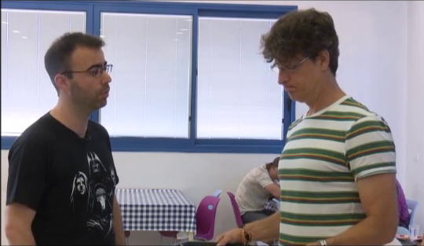

Slide 3
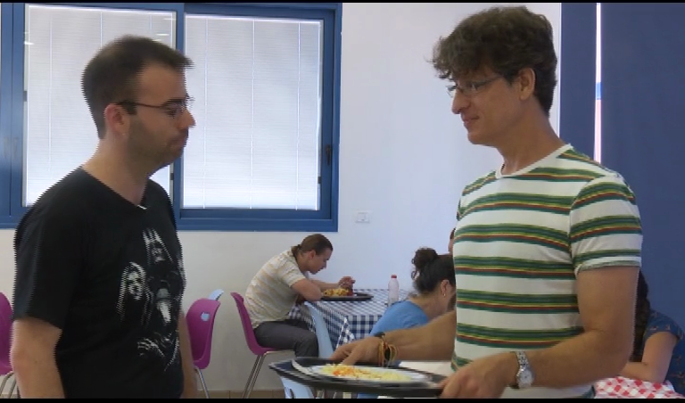
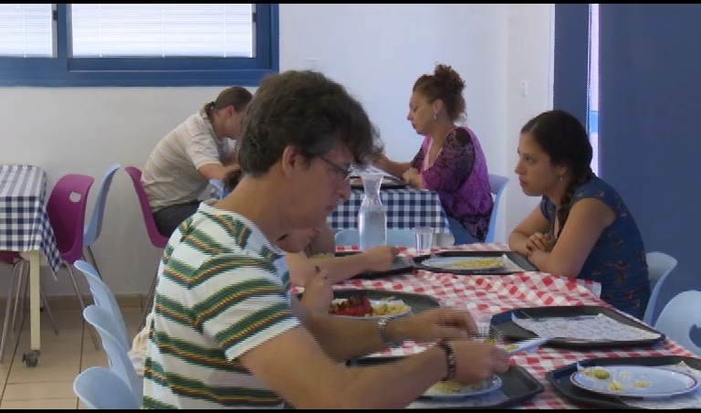
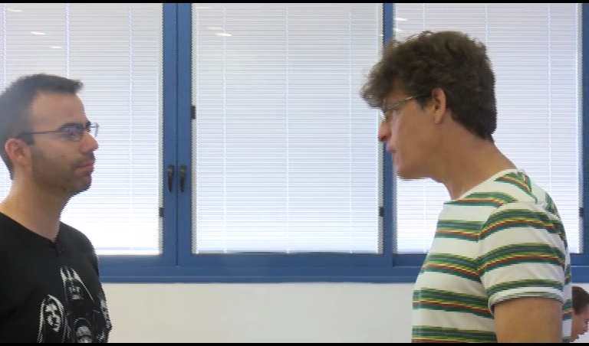
3
2
1

Slide 4
לחץ לסיום

Slide 5


Slide 6


